Slide 1
Компьютерная арифметика
§ 26. Особенности представления чисел в компьютере
§ 27. Хранение в памяти целых чисел
§ 28. Операции с целыми числами
§ 29. Хранение в памяти вещественных чисел
§ 30. Операции с вещественными числами

Slide 2
Компьютерная арифметика
§ 26. Особенности представления чисел в компьютере

Slide 3

Предельные значения чисел
В математике нет предельных значений!
В компьютере – конечное число деталей, ограниченное количество разрядов.
?
Какой диапазон?
10000?

Slide 4
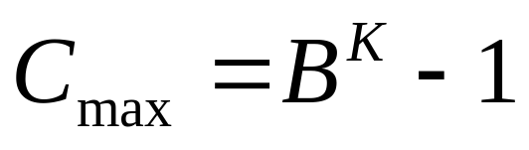
Предельные значения чисел
система счисления с основанием B
K разрядов
Переполнение разрядной сетки — это ситуация, когда число, которое требуется сохранить, не умещается в имеющемся количестве разрядов вычислительного устройства.

Slide 5
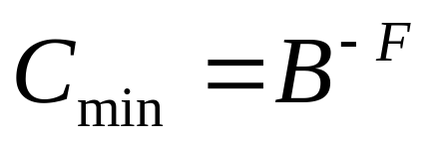
Вещественные числа
?
Какой диапазон?
система счисления с основанием B
F разрядов в дробной части

Slide 6
Неточность представления
0,1234567
!
Не все вещественные числа могут быть представлены в компьютере точно!
1,3211
1,3212
1,3214

Slide 7
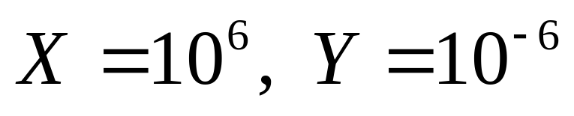

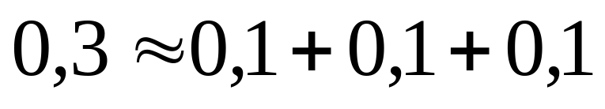
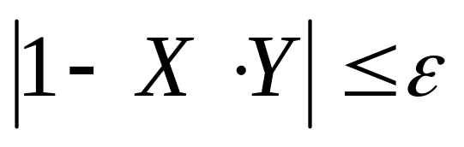
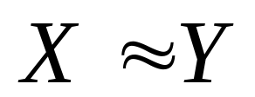
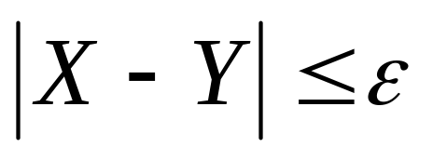
Сравнение вещественных чисел
хранится неточно!
неточный результат!
!
При сравнении вещественных чисел желательно избегать операции «равно»!
допустимая погрешность (10⁻⁶)

Slide 8
Дискретность
Целые числа дискретны.
Вещественные числа непрерывны.
Компьютер работает только с дискретными данными.
При дискретизации может происходить потеря информации (искажение данных).
Большинство трудностей связано с кодированием вещественных чисел.
!
Для хранения вещественных чисел нужна дискретизация!

Slide 9
Компьютерная арифметика
§ 27. Хранение в памяти целых чисел

Slide 10
Целые числа без знака (unsigned)
Беззнаковые данные – не могут быть отрицательными.
78 = 1001110₂
старший
младший
7 | 6 | 5 | 4 | 3 | 2 | 1 | 0
биты
0 | 1 | 0 | 0 | 1 | 1 | 1 | 0
старший полубайт
старшая цифра
младший полубайт
младшая цифра
4₁₆
E₁₆
1001110₂ = 4E₁₆ = ‘N’

Slide 11



Целые числа без знака
 | 0 | 1 | … | 127 | 128 | … | 255
 | 00₁₆ | 01₁₆ | … | 7F₁₆ | 80₁₆ | … | FF₁₆
 | 0000 0000₂ | 0000 0001₂ | … | 0111 1111₂ | 1000 0000₂ | … | 1111 1111₂
0
FF₁₆
1111 1111
+ 0000 0001
255
1 0000 0000
40₁₆
64
192
C0₁₆
128
80₁₆
0
64
128
192
255
0₁₆
40₁₆
80₁₆
C0₁₆
FF₁₆

Slide 12
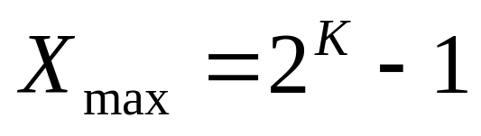
Целые числа без знака: диапазон
K | X_{min} | X_{max} | типы данных
8 | 0 | 255 | byte (Паскаль) unsigned char (Си)
16 | 0 | 65 535 | word (Паскаль) unsigned short (Си)
32 | 0 | 4 294 967 295 | cardinal (Delphi) unsigned int (Си)
64 | 0 | 18 446 744 073 709 551 615 | unsigned long long (Си++)

Slide 13
Целые числа со знаком
?
Сколько места требуется для хранения знака?
Старший (знаковый) бит числа определяет его знак. Если он равен 0, число положительное, если 1, то отрицательное.
≥ 0
Прямой код:
78 = 1001110₂
0 | 1 | 0 | 0 | 1 | 1 | 1 | 0
– 78 = –1001110₂
1 | 1 | 0 | 0 | 1 | 1 | 1 | 0
< 0
операции с положительными и отрицательными числами выполняются по-разному!

Slide 14
Целые числа со знаком
Идея: «– 1» должно быть представлено так, чтобы при сложении с числом «1» получить 0.
?
Как кодируется «-1»?
1111 1111
+ 0000 0001
-1 → 255
1
256
1 0000 0000
Для 8-битных чисел: код числа «–X» равен двоичному коду числа 256 – X (дополнение до 256).
!
При K-битном кодировании дополнительный код
числа «–X» равен двоичному коду числа 2^{K} – X
(дополнение до 2^{K}).

Slide 15
Как построить дополнительный код?
Алгоритм А0: перевести число 2^{K} – X в двоичную систему счисления.
для вычислений требуется K+1 разряд
Алгоритм А1:
перевести число X в двоичную систему счисления;
построить обратный код, выполнив инверсию всех битов (заменить 0 на 1 и наоборот);
к результату добавить 1.
78 = 01001110₂
10110001
← инверсия
-78 → 10110010
+1

Slide 16
Как построить дополнительный код?
Алгоритм А2:
перевести число X-1 в двоичную систему счисления;
выполнить инверсию всех битов.
78 - 1 = 77 = 01001101₂
-78 → 10110010
← инверсия
Алгоритм А3:
перевести число X в двоичную систему счисления;
выполнить инверсию всех старших битов числа, кроме младшей единицы и нулей после нее.
78 = 01001110₂
-78 → 10110010
← инверсия

Slide 17
Целые числа со знаком
 | –128 | –127 | … | –1 | 0 | … | 127
 | 80₁₆ | 81₁₆ | … | FF₁₆ | 00₁₆ | … | 7F₁₆
 | 1000 0000₂ | 1000 0001₂ | … | 1111 1111₂ | 0000 0000₂ | … | 0111 1111₂
80₁₆
7F₁₆
–128
127
С0₁₆
– 64
64
40₁₆
– 1
0
1
FF₁₆
1
–128
–64
–1 0 1
64
127
80₁₆
С0₁₆
FF₁₆
01₁₆
40₁₆
7F₁₆

Slide 18
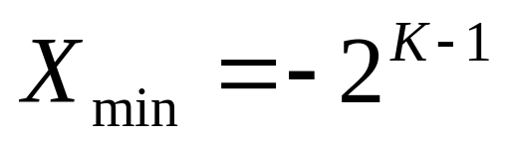
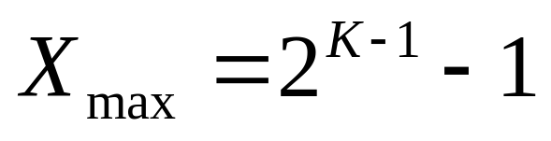
Целые числа co знаком: диапазон
K | X_{min} | X_{max} | типы данных
8 | – 128 | 127 | shortInt (Delphi) char (Си)
16 | – 32 768 | 32 767 | smallInt (Delphi) short (Си)
32 | – 2 147 483 648 | 2 147 483 647 | integer (Delphi) int (Си)
64 | – 2⁶³ | 2⁶³ – 1 | int64 (Delphi) long long (Си)

Slide 19
Компьютерная арифметика
§ 28. Операции с целыми числами

Slide 20
Сложение и вычитание
!
Операции с положительными и отрицательными
числами выполняются по одинаковым алгоритмам!
5
0000 0101
+
+
-9
1111 0111
-4 ←
1111 1100
!
Вычитание = сложение с дополнительным кодом
вычитаемого!

Slide 21
Переполнение
0
01100000
96
+
дополнительный бит
0
00100001
33
1
-127
010000001
0
S’
S
знаковый бит
1
10100000
-96
+
1
11011111
-33
0
127
101111111
1
S’
S
!
Если бит S не совпадает с битом S’,
произошло переполнение и результат неверный.

Slide 22
Умножение
×
00001001
9
5
×
11110111
-9
5
00000101
00000101
00001001
11110111
+
00000000
+
00000000
00001001
11110111
0000101101
→45
10011010011
→-45
!
Умножение выполняется с помощью сложения и
сдвига.

Slide 23
Поразрядные логические операции
Поразрядные операции выполняются с отдельными битами числа и не влияют на остальные.
0
1
0
0
1
0
0
0
регистр
?
Сложение – это поразрядная
операция?
Операция «НЕ» (инверсия, not):
R
1 | 0 | 0 | 1 | 1 | 0 | 1 | 0
not R
0 | 1 | 1 | 0 | 0 | 1 | 0 | 1

Slide 24
Логическая операция «И» (and, &)
данные
маска
Маска – константа, которая определяет область применения логической операции к битам многоразрядного числа.
D | M | D and M
0 | 0 | 0
1 | 0 | 0
0 | 1 | 0
1 | 1 | 1
AA₁₆ and 6C₁₆ = ?
7 | 6 | 5 | 4 | 3 | 2 | 1 | 0
D
1 | 0 | 1 | 0 | 1 | 0 | 1 | 0
AA₁₆
M
0 | 1 | 1 | 0 | 1 | 1 | 0 | 0
6С₁₆
D and M
0 | 0 | 1 | 0 | 1 | 0 | 0 | 0
28₁₆
!
С помощью операции «И» можно сбросить
(установить в ноль) биты, для которых маска равна 0!

Slide 25
Логическая операция «ИЛИ» (or, |)
D | M | D or M
0 | 0 | 0
1 | 0 | 1
0 | 1 | 1
1 | 1 | 1
AA₁₆ or 6C₁₆ = ?
7 | 6 | 5 | 4 | 3 | 2 | 1 | 0
D
1 | 0 | 1 | 0 | 1 | 0 | 1 | 0
AA₁₆
M
0 | 1 | 1 | 0 | 1 | 1 | 0 | 0
6С₁₆
D or M
1 | 1 | 1 | 0 | 1 | 1 | 1 | 0
EE₁₆
!
С помощью операции «ИЛИ» можно записать
единицу в биты, для которых маска равна 1!

Slide 26
Операция «исключающее ИЛИ» (xor, ^)
D | M | D xor M
0 | 0 | 0
1 | 0 | 1
0 | 1 | 1
1 | 1 | 0
AA₁₆ xor 6C₁₆ = ?
7 | 6 | 5 | 4 | 3 | 2 | 1 | 0
D
1 | 0 | 1 | 0 | 1 | 0 | 1 | 0
AA₁₆
M
0 | 1 | 1 | 0 | 1 | 1 | 0 | 0
6С₁₆
D xor M
1 | 1 | 0 | 0 | 0 | 1 | 1 | 0
C6₁₆
!
С помощью операции «исключающее ИЛИ» можно
инвертировать биты, для которых маска равна 1!

Slide 27
Битовые логические операции (итог)
0 | 0 | 0 | 0 | 1 | 1 | 1 | 1
7 | 6 | 5 | 4 | 3 | 2 | 1 | 0
1) отключить лампочки 2 и 1, не
трогая остальные
R
1 | 1 | 1 | 1 | 1 | 0 | 0 | 1
R = R and F9₁₆
F₁₆
9₁₆
2) включить лампочки 7 и 4
7 | 6 | 5 | 4 | 3 | 2 | 1 | 0
1 | 0 | 0 | 1 | 0 | 0 | 0 | 0
R = R or 90₁₆
3) изменить состояние
лампочек 5, 4 и 2
9₁₆
0₁₆
7 | 6 | 5 | 4 | 3 | 2 | 1 | 0
0 | 0 | 1 | 1 | 0 | 1 | 0 | 0
R = R xor 34₁₆
3₁₆
4₁₆

Slide 28
Шифрование с помощью xor
A
Идея: (A xor B) xor B =
!
Операция «исключающее ИЛИ» обратима, то есть
ее повторное применение восстанавливает исходное
значение!
Текст: 2*2=4
Коды символов:
'2' = 32₁₆ = 00110010₂
'*' = 2A₁₆ = 00101010₂
'=' = 3D₁₆ = 00111101₂
'4' = 34₁₆ = 00110100₂

Slide 29
Шифрование с помощью xor
Маска: 23 = 17₁₆ = 00010111₂
'2' → 32₁₆ xor 17₁₆ =
'*' → 2A₁₆ xor 17₁₆ =
'=' → 3D₁₆ xor 17₁₆ =
'4' → 34₁₆ xor 17₁₆ =
25₁₆ → '%'
3D₁₆ → '='
2A₁₆ → '*'
23₁₆ → '#'
Исходный текст: 2*2=4
Зашифрованный текст: %=%*#
Расшифровка:
'%' → 25₁₆ xor 17₁₆ =
'=' → 3D₁₆ xor 17₁₆ =
'*' → 2A₁₆ xor 17₁₆ =
'#' → 23₁₆ xor 17₁₆ =
32₁₆ → '2'
2A₁₆ → '*'
3D₁₆ → '='
34₁₆ → '4'

Slide 30
Логический сдвиг
Влево:
1 | 0 | 0 | 1 | 1 | 0 | 1 | 1
С
бит переноса
1
0 | 0 | 1 | 1 | 0 | 1 | 1 | 0
0
Вправо:
1 | 0 | 0 | 1 | 1 | 0 | 1 | 1
С
0
0 | 1 | 0 | 0 | 1 | 1 | 0 | 1
1
Си:
Паскаль:
shift left
N = N << 1;
N = N >> 1;
N := N shl 1;
N := N shr 1;
shift right

Slide 31
Логический сдвиг
Влево:
0 | 0 | 0 | 0 | 1 | 1 | 0 | 0
0 | 0 | 0 | 1 | 1 | 0 | 0 | 0
12
24
Вправо:
0 | 0 | 0 | 0 | 1 | 1 | 0 | 0
0 | 0 | 0 | 0 | 0 | 1 | 1 | 0
12
6
?
Если число нечётное?
Логический сдвиг влево (вправо) – это быстрый способ умножения (деления без остатка) положительного числа на 2.
?
Если число отрицательное?

Slide 32
Арифметический сдвиг (вправо)
–12
1 | 1 | 1 | 1 | 0 | 1 | 0 | 0
С
– 6
1 | 1 | 1 | 1 | 1 | 0 | 1 | 0
0
?
Если число нечётное?
Примеры:
20
→ 10
–20
→ –10
Арифметический сдвиг вправо – деление на 2 нацело с округлением «вниз» (к ближайшему меньшему целому).
15
→ 7
–15
→ –8
11
→ 5
–11
→ –6
3
→ 1
–3
→ –2
1
→ 0
–1
→ –1

Slide 33
Циклический сдвиг
Влево:
1 | 0 | 0 | 1 | 1 | 0 | 1 | 1
0 | 0 | 1 | 1 | 0 | 1 | 1 | 1
Вправо:
1 | 0 | 0 | 1 | 1 | 0 | 1 | 1
1 | 1 | 0 | 0 | 1 | 1 | 0 | 1
!
Циклический сдвиг предназначен для
последовательного просмотра битов без
потери данных.

Slide 34
Пример
Задача: в целой переменной N (32 бита) закодирована
информация о цвете пикселя в RGB:
Записать в переменные R, G, B составляющие цвета.
Вариант 1:
  Обнулить все биты, кроме G.
  Маска для выделения G: 0000FF00₁₆
  Сдвинуть вправо так, чтобы число G передвинулось в младший байт.
31 24 | 23 16 | 15 8 | 7 0
0 | R | G | B
Си:
G =(N & 0xFF00) >> 8;
Паскаль:
G:=(N and $FF00) shr 8;

Slide 35
Пример
Вариант 2:
  Сдвинуть вправо так, чтобы число G передвинулось в младший байт.
  Обнулить все биты, кроме G.
  Маска для выделения G: 000000FF₁₆
31 24 | 23 16 | 15 8 | 7 0
0 | R | G | B
Си:
G =(N >> 8) & 0xFF;
Паскаль:
G:=(N shr 8) and $FF;
?
Как решить, используя только сдвиги?

Slide 36
Пример
31 24 | 23 16 | 15 8 | 7 0
0 | R | G | B
Си:
R =
B =
Паскаль:
R:=
B:=

Slide 37
Компьютерная арифметика
§ 29. Хранение в памяти вещественных чисел

Slide 38
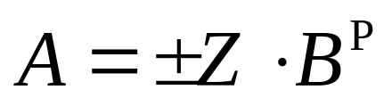
Хранение вещественных чисел
С фиксированной запятой (в первых ЭВМ):
целая часть | дробная часть
0,000000000000012345
123450000000000000,0
для больших и маленьких чисел нужно масштабирование
С плавающей запятой (автоматическое масштабирование):
1,2345·10⁻¹⁴
1,2345·10¹⁷
знак | порядок P | значащая часть Z
положение
запятой
цифры числа

Slide 39
Хранение вещественных чисел
Теоретически оптимальный вариант (целая часть = 0):
0,0012345 = 0,12345·10⁻²
12,345 = 0,12345·10²
X 10
всегда 0
один разряд расходуется впустую!
основание системы счисления
Экономный вариант (целая часть от 1 до B):
0,0012345 = 1,2345·10⁻³
12,345 = 1,2345·10¹
X 10
повышение точности при конечном числе разрядов

Slide 40
Нормализация
Нормализованная форма: значащая часть Z удовлетворяет условию 1 ≤ Z < B, где B – основание системы счисления (стандарт IEEE 754).
Пример:
17,25 = 10001,01₂ = 1,000101₂·2⁴
5,375 =
7,625 =
всегда 1, её можно не хранить в памяти!
27,875 =
13,5 =
0,125 =

Slide 41
Число обычной точности (single)
знак | порядок | значащая часть
-17,25 = -10001,01₂ = -1,000101₂·2⁴
single: 4 байта = 32 бита
31
30
23
22
0
1 | 1 | 0 | 0 | 0 | 0 | 0 | 1 | 1 | 0 | 0 | 0 | 1 | 0 | 1 | 0 | 0 | 0 | 0 | 0 | 0 | 0 | 0 | 0 | 0 | 0 | 0 | 0 | 0 | 0 | 0 | 0
знак
порядок со
смещением
мантисса = дробная часть Z
p = 4 + 127 = 131 = 10000011₂
для single
1 | 1 | 0 | 0 | 0 | 0 | 0 | 1 | 1 | 0 | 0 | 0 | 1 | 0 | 1 | 0 | 0 | 0 | 0 | 0 | 0 | 0 | 0 | 0 | 0 | 0 | 0 | 0 | 0 | 0 | 0 | 0
С
1
8
A
0
0
0
0

Slide 42
Диапазон вещественных чисел
тип | диапазон | число десятичных значащих цифр | размер (байт)
single | 1,4·10⁻⁴⁵ – 3,4·10³⁸ | 7-8 | 4
double | 4,9·10⁻³²⁴ – 1,8·10³⁰⁸ | 15-16 | 8
extended | 3,6·10⁻⁴⁹⁵¹ – 1,2·10⁴⁹³² | 19-20 | 10
Extended – тип для вычислений в сопроцессоре, единица в значащей части не скрывается.
Single, double – только для хранения.

Slide 43
Компьютерная арифметика
§ 30. Операции с вещественными числами

Slide 44
Сложение и вычитание
!
Как сложить два числа с плавающей запятой?
1,2345·10 – ⁵ + 1,2345·10⁵ = ?
Пример:
7,25 = 111,01₂ = 1,1101₂·2²
1,75 = 1,11₂ = 1,11₂·2⁰
порядки выравниваются до большего
значащие части складываются (или вычитаются)
результат нормализуется
1,75 = 0,0111₂·2²
1,1101₂
+
0,0111₂
?
Почему порядки
выравнивают до
большего?
10,0100₂
10,01₂·2² = 1,001₂·2³

Slide 45
Умножение и деление
!
Как умножить два числа с плавающей запятой?
1,2345·10 – ⁵ · 1,2345·10⁵ = ?
Пример:
1,75 = 1,11₂ = 1,11₂·2⁰
?
Надо ли выравнивать
порядки?
6 = 110₂ = 1,1₂·2²
значащие части умножаются (или делятся)
порядки складываются (или вычитаются)
результат нормализуется
1,11₂·1,1₂ = 10,101₂
0 + 2 = 2
10,101₂·2² = 1,0101₂·2³

Slide 46
Конец фильма
ПОЛЯКОВ Константин Юрьевич
д.т.н., учитель информатики
ГБОУ СОШ № 163, г. Санкт-Петербург
kpolyakov@mail.ru
ЕРЕМИН Евгений Александрович
к.ф.-м.н., доцент кафедры мультимедийной дидактики и ИТО ПГГПУ, г. Пермь
eremin@pspu.ac.ru

Slide 47
Источники иллюстраций
авторские материалы

